Slide 1

Confidential
Top Secret
Secret
Unclassified
대 외 비
극 비
비 밀
일 반
파이썬 - HW1
임베디드스쿨1기
Lv1과정
2020. 07. 28
박성환

Slide 2
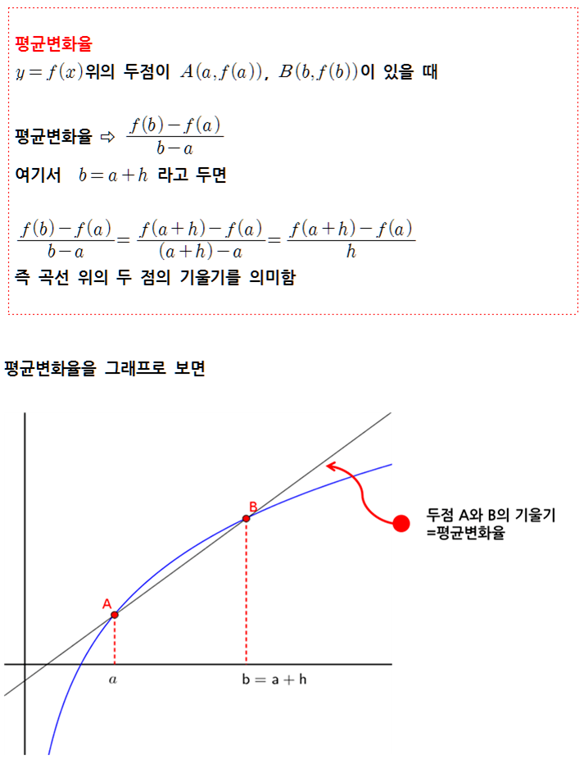
1. Keyword 정의
1) 평균변화율
00/00

Slide 3
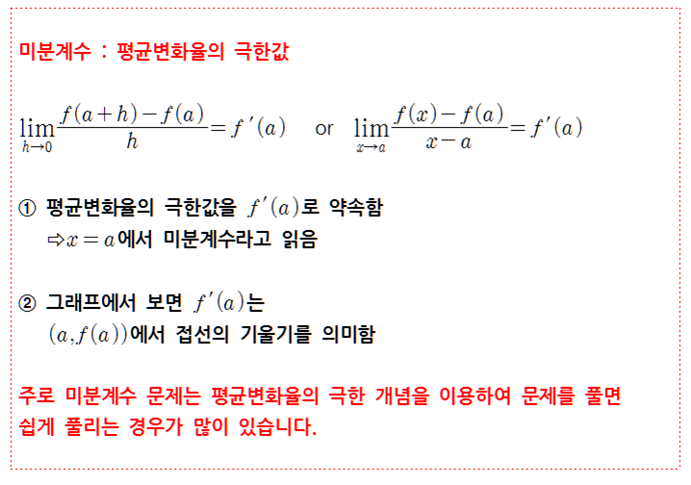
1. Keyword 정의
2) 미분계수
00/00

Slide 4
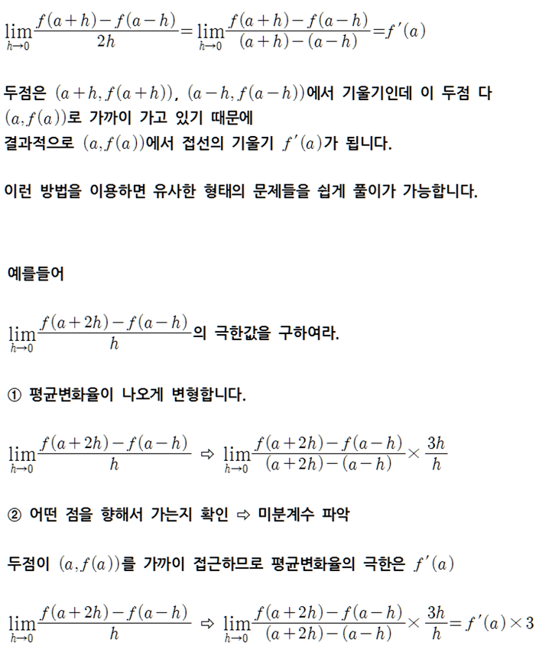
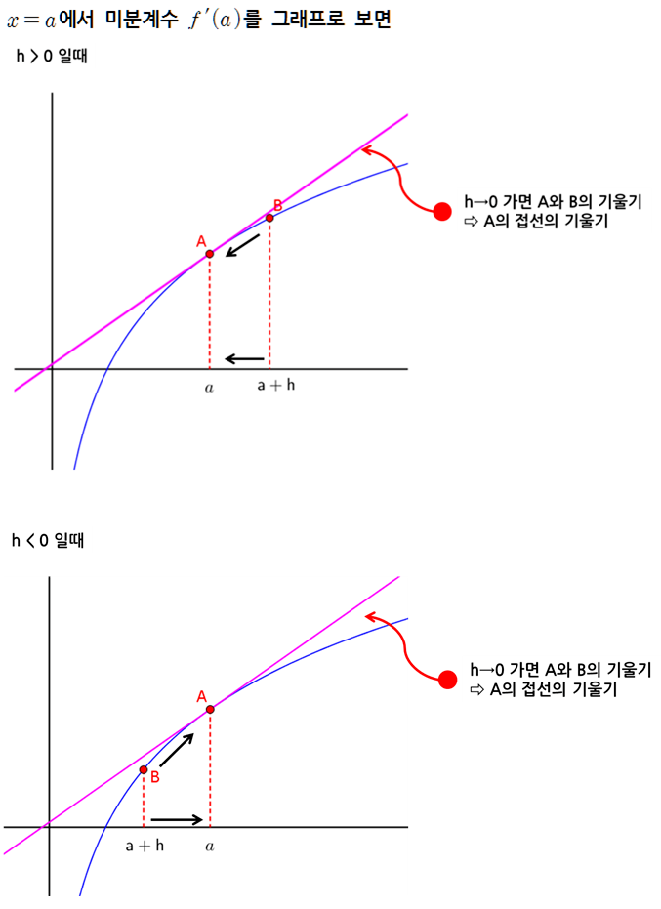
1. Keyword 정의
2) 미분계수
00/00

Slide 5
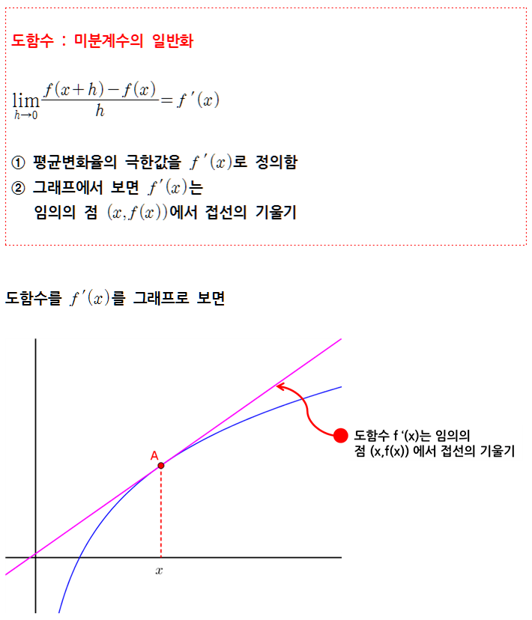
1. Keyword 정의
3) 도함수
00/00

Slide 6
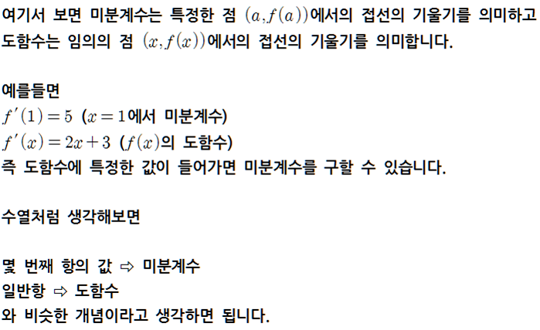
1. Keyword 정의
3) 도함수
00/00

Slide 7
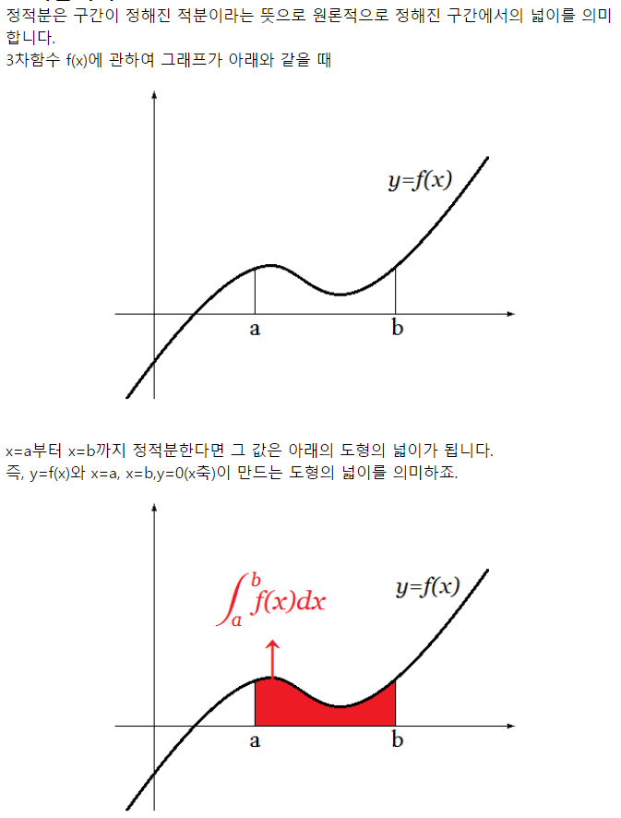
2. 정적분
1) 정적분 정의
00/00

Slide 8
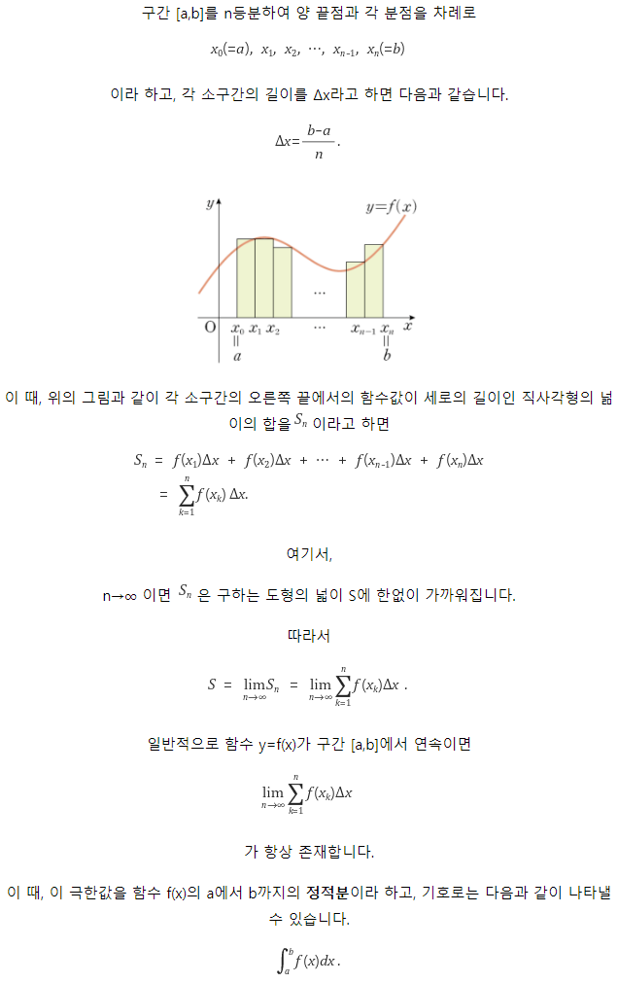
2. 정적분
2) 정적분 증명
00/00

Slide 9
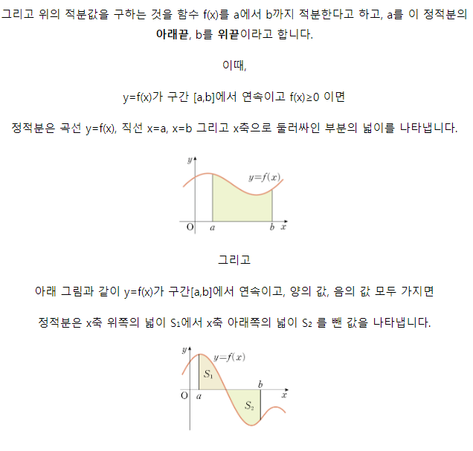
2. 정적분
2) 정적분 증명
00/00

Slide 10
참조
https://j1w2k3.tistory.com/989
https://m.blog.naver.com/PostView.nhn?blogId=junhyuk7272&logNo=220959300813&proxyReferer=https:%2F%2Fwww.google.com%2F
00/00

Slide 11
Confidential
Top Secret
Secret
Unclassified
대 외 비
극 비
비 밀
일 반
감사합니다.

